Slide 1
■ご利用について
パワーポイントテンプレートをご利用いただきありがとうございます。
こちらのテンプレートは、内容を書き換えてお使い頂くことができます。
説明会やウェビナーなどの各種プレゼンテーションや、動画の作成など、自由にお使いください。
■お知らせ
弊社では採用動画の制作を承っております。採用動画の制作業者をお探しの際は下記ページをご覧ください。 シンユーの採用動画は3年間保証付き https://shin-yu.net/saiyou/

Slide 2
-会社説明会-
〇〇〇株式会社

Slide 3
〇〇〇株式会社について
新たな〇〇〇〇〇〇を創る
私たちは、〇〇〇〇〇〇〇〇〇〇〇〇〇〇〇〇〇〇〇〇〇〇〇〇〇〇〇〇〇〇〇〇〇〇〇〇〇〇〇〇〇〇〇〇〇〇〇〇〇〇〇〇〇〇〇〇〇〇〇〇〇〇〇〇〇〇〇〇〇〇〇〇〇〇〇〇〇〇〇〇〇〇〇〇〇〇〇〇〇〇〇〇〇〇〇〇〇〇〇〇〇〇〇〇〇〇〇〇〇〇〇〇〇〇〇〇〇〇〇〇〇〇〇〇〇〇〇〇〇〇〇〇〇〇〇〇〇

Slide 4
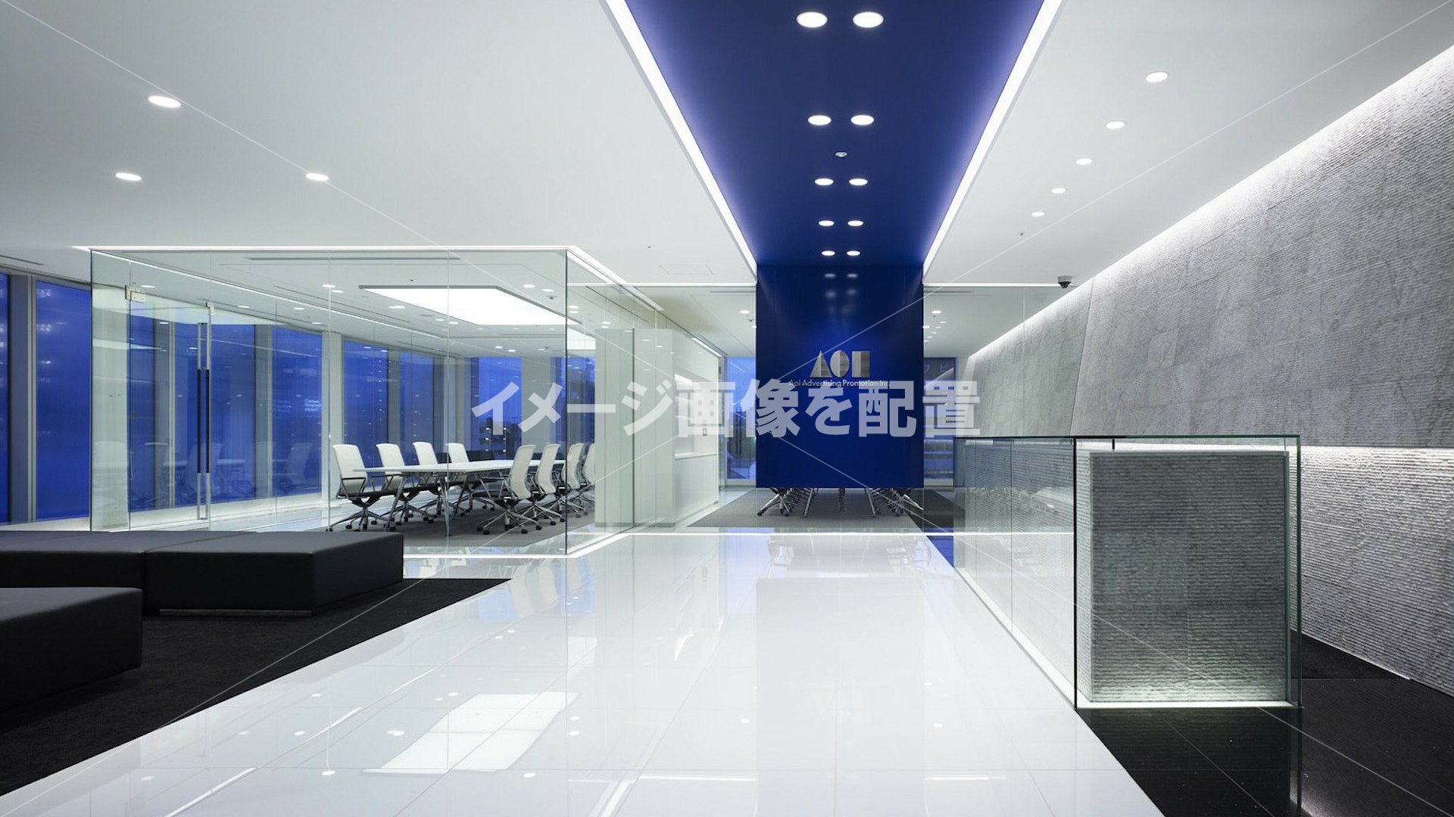
会社概要
社 名： 〇〇〇株式会社
代表者： 山本 〇〇
設 立： 〇〇〇〇年〇月
資本金： 〇〇〇百万円
業 績： 連結売上 〇〇〇百万円
従業員： 連結 〇〇〇〇名

Slide 5
変遷
創業89年目の会社です
創業 1932
株式会社
設立 1932
〇〇工場操業 1932
中国支社設立 1932
〇〇一部上場 1932

Slide 6
事業内容
〇〇〇〇〇〇の製造・販売
私たちは、〇〇〇〇〇〇〇〇〇〇〇〇〇〇〇〇〇〇〇〇〇〇〇〇〇〇〇〇〇〇〇〇〇〇〇〇〇〇〇〇〇〇〇〇〇〇〇〇〇〇〇〇〇〇〇〇〇〇〇〇〇〇〇〇〇〇〇〇〇〇〇〇〇〇〇〇〇〇〇〇〇〇〇〇〇〇〇〇〇〇〇〇〇〇〇〇〇〇〇〇〇〇〇〇〇〇〇〇〇〇〇〇〇〇〇〇〇〇〇〇〇〇〇〇〇〇〇〇〇〇〇〇〇〇〇〇〇

Slide 7
働き方
様々な〇〇〇〇〇
〇〇〇〇〇
〇〇〇〇〇
〇〇〇〇〇
〇〇〇〇〇
〇〇〇〇〇
〇〇〇〇〇

